Slide 1
Refrigeración Líquida
Una breve explicación

Slide 2
Índice
Definición
Características
Componentes
Tipos de Refrigeración Líquida
Refrigeración Líquida AIO vs Refrigeración por Aire
Diferencias entre ambas
La Refrigeración Líquida Personalizada
Referencias

Slide 3
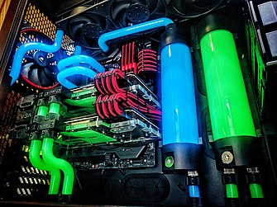
Definición​
La refrigeración líquida o watercooling es una técnica de enfriamiento que utiliza un líquido refrigerante como medio de enfriamiento, logrando así excelentes resultados en la disminución de temperaturas. Conlleva enormes posibilidades de overclock. Se suele diseñar con circuitos de agua estancos.
Referencia
Índice

Slide 4
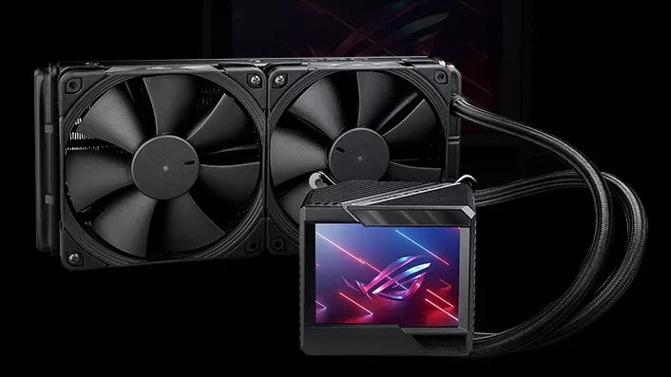
Características
Bajo o nulo ruido (personalizada)
Poco costo-eficiente
Bastante espacio-eficiente
Alta complejidad de instalación y mantenimiento (personalizada)
Gran capacidad máxima de refrigerado (personalizada)
Precio mínimo funcional alto
Índice

Slide 5
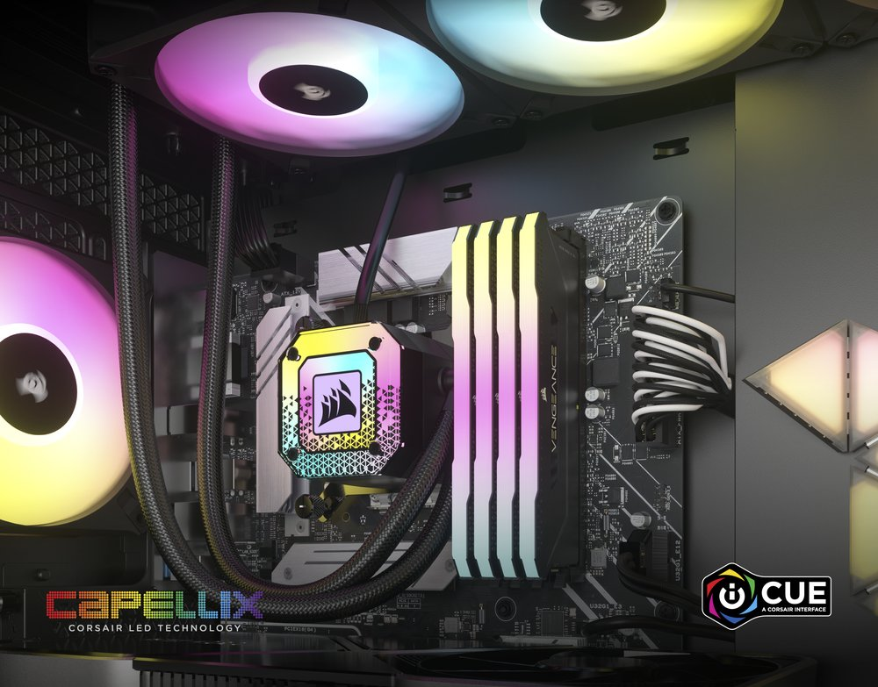
Componentes​
Fluido refrigerante
Bomba y depósito
Bloques fríos
Radiador
Ventiladores
Tubos
Racores y elementos de unión
Referencia
Índice

Slide 6
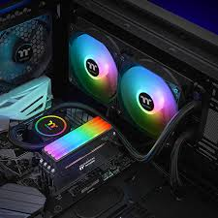
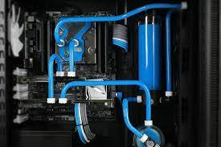
Tipos de refrigeración líquida
Todo en uno (AIO)
Personalizada (Custom)
Índice

Slide 7
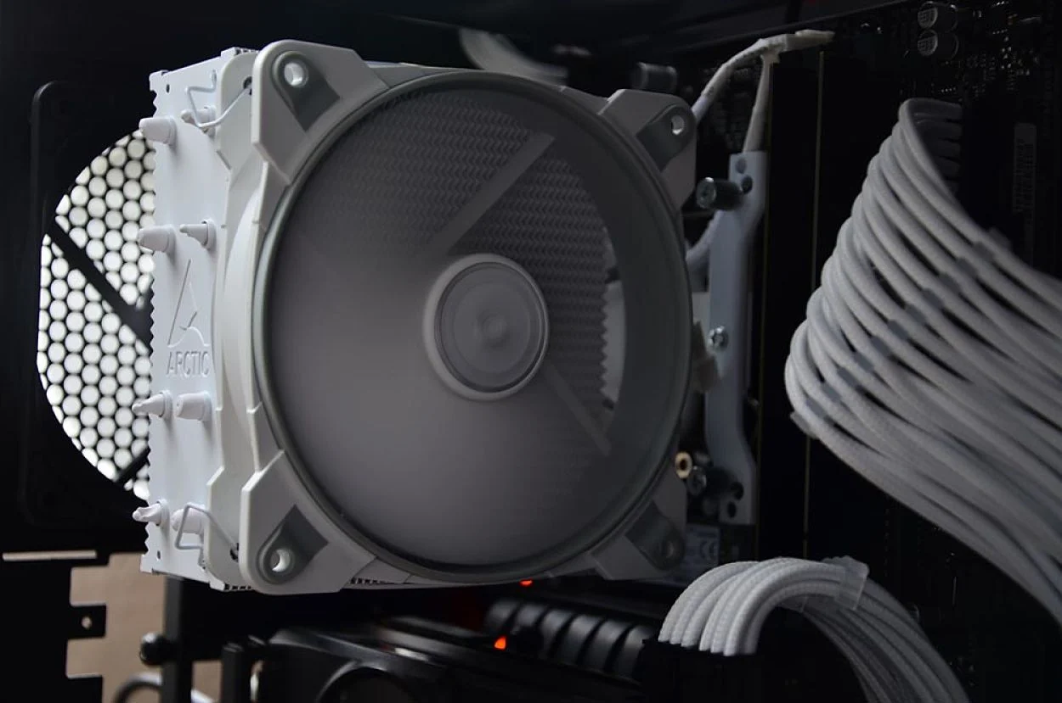
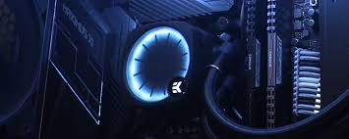
Refrigeración Líquida AIO vs Refrigeración por aire
Índice

Slide 8
Diferencias entre ambas
Refrigeración Líquida AIO
Refrigeración por aire
Poco ruido
Alto coste de entrada
Mayor peligro por error
Mayor libertad de acceso a los componentes
Mucho ruido
Bajo coste de entrada
Menor peligro por error
Menor libertad de acceso a los componentes
Índice

Slide 9
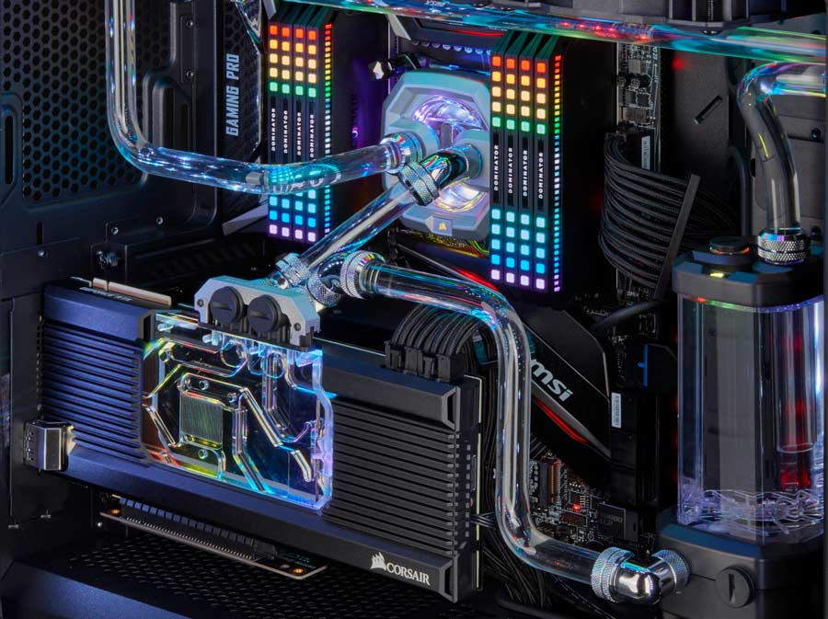
La Refrigeración Líquida Personalizada
Alto nivel personalización (obvio)
Muy alto rendimiento
Alta dificultad de instalación y mantenimiento
Alto coste de adquisición
Considerado estéticamente bonito
Solo para usuarios que necesitan un dispositivo de última gama
Índice

Slide 10
Referencias
Página de la Wikipedia sobre la refrigeración líquida
Artículo de Profesional Review sobre la refrigeración líquida
Artículo de Xataka sobre la refrigeración líquida
Vídeo de LinusTechTips comparando refrigeración líquida AIO y de aire
Vídeo de LinusTechTips hablando de un problema que se encontraron al instalar un sistema de refrigeración líquida
Vídeo de JayzTwoCents dando consejos sobre la instalación de refrigeración líquida
Índice

